Slide 1



Java Backend

Slide 2
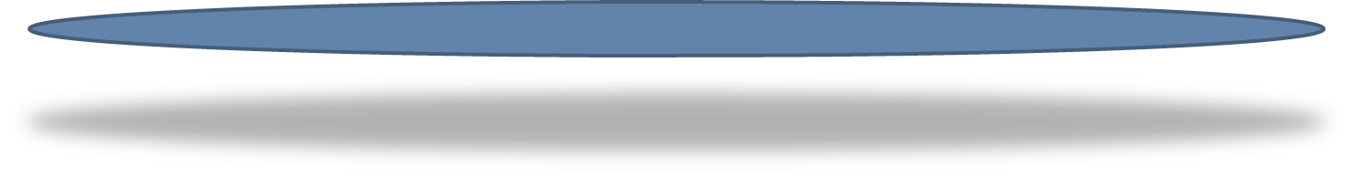
01
Mảng/Danh Sách Trong Java
NỘI DUNG
String (Chuỗi) Trong Java
02
03
StringBuilder Và StringBuffer

Slide 3
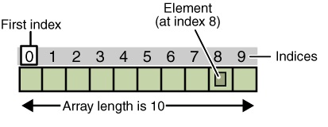
01
Mảng/Danh Sách Trong Java
Mảng (array) là một tập hợp các phần tử có cùng kiểu được lưu trữ gần nhau trong bộ nhớ.
Là một đối tượng chứa các phần tử có kiểu dữ liệu giống nhau.
Chỉ có thể lưu trữ một tập các phần tử có số lượng phần tử cố định.
Mảng trong java lưu các phần tử theo chỉ số, chỉ số của phần tử đầu tiên là 0.

Slide 4
01
Mảng/Danh Sách Trong Java
Các thao tác với mảng
Khai báo
Truy xuất (đọc ghi) các phần tử
Lấy số phần tử
Duyệt mảng
Sắp xếp các phần tử mảng

Slide 5
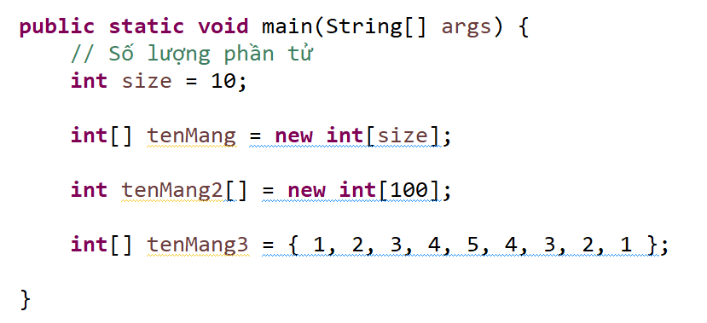
01
Mảng/Danh Sách Trong Java
Mảng là tập hợp có giới hạn các phần tử có CÙNG KIỂU DỮ LIỆU
Số lượng phần tử(size) được xác định khi khai báo và không đổi
Cú pháp

Slide 6
01
Mảng/Danh Sách Trong Java
Khai báo không khởi tạo
// Khởi tạo mảng int[]a; //mảng số nguyên chưa biết số phần tử int[] arrayInt_1 = new int[10];// Mảng số nguyên chưa 10 phần tử
Khai báo có khởi tạo
int[] arrayInt_3 = new int[]{1,2,3,4,5,6,7,8,9,10};
// Mảng số nguyên 10 phần tử được khởi tạo

Slide 7
01
Mảng/Danh Sách Trong Java
Thực hành(10 phút):
1. Nhập vào bàn phím mảng gồm 5 phần tử là số nguyên
2. Sắp xếp các phần tử trong mảng vừa nhập theo thứ tự từ nhỏ đến lớn
3. Tìm phần tử lớn nhất , nhỏ nhất trong mảng

Slide 8
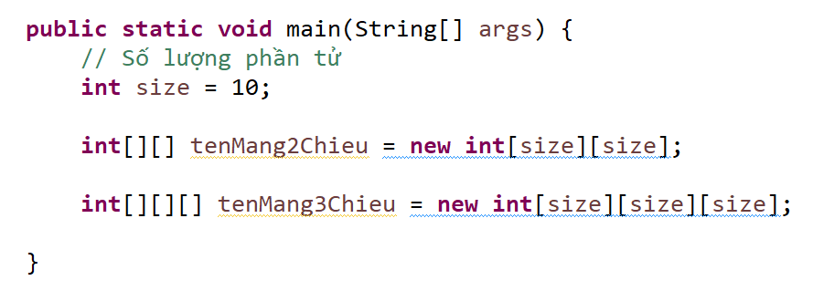
01
Mảng/Danh Sách Trong Java
Mảng nhiều chiều
Là mảng lồng nhau(mảng của các mảng)
Mảng 2 chiều: mảng của các mảng 1 chiều
Mảng 3 chiều: mảng của các mảng 2 chiều
Chiều của mảng được khai báo qua cặp dấu []

Slide 9
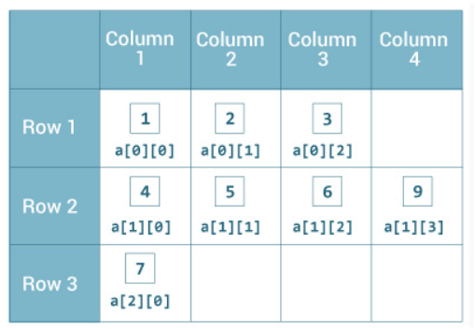
01
Mảng/Danh Sách Trong Java
int[][] a = {
{1, 2, 3},
{4, 5, 6, 9},
{7}
};

Slide 10
01
Mảng/Danh Sách Trong Java
Thao tác với mảng
- Hàm length(): Lấy số phần tử(size) của mảng
- Truy cập vào giá trị của phần tử trong mảng 1 chiều: tenMang[index]
- Truy cập vào giá trị của phần tử trong mảng 2 chiều: tenMang[indexRow] [indexColumn]

Slide 11
String (Chuỗi) Trong Java
02
String là gì
- Là một class. Khai báo theo cả 2 kiểu nguyên thủy và đối tượng
- Một chuỗi bắt buộc phải nằm trong cặp dấu nháy kép “ ”
Cú pháp
//Kiểu nguyên thủy
String tenChuoi = “Hello World”;
//Kiểu đối tượng
String tenChuoi2 = new String(“Hello World”);

Slide 12
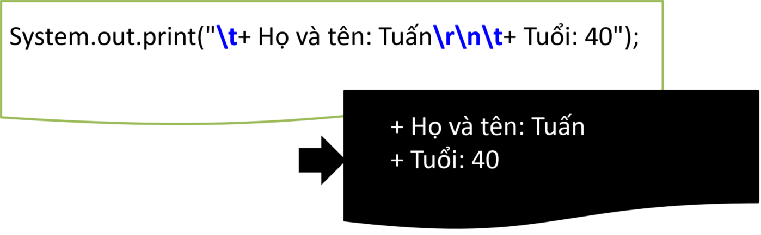
String (Chuỗi) Trong Java
02
String là gì
- Không giống các class khác String có thể sử dụng toán tử +
" This " + "is String " + "concatenation""
- Một số ký tự dưới dạng “escaped” khi viết
\" Biểu diễn ký tự nháy kép (")
\n Ký tự xuống dòng
\\ Ký tự backslash (\)
\t Ký tự tab
\r Ký tự về đầu dòng

Slide 13
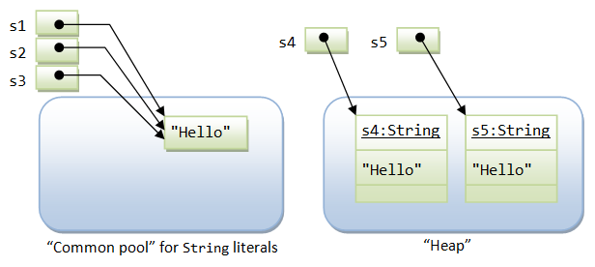
String (Chuỗi) Trong Java
02

Slide 14
String (Chuỗi) Trong Java
02
Một số Method tiện dụng có sẵn của String (28 Method)
- int length() : lấy độ dài của chuỗi
- String substring() : Cắt chuỗi theo vị trí đầu cuối
- String substring() : Cắt chuỗi theo vị trí đầu cuối
- String valueOf(int value) : Chuyển số thành chuỗi
- String[] split(String kyTu) : Chuyển chuỗi thành mảng các chuỗi

Slide 15
String (Chuỗi) Trong Java
02
char charAt(int index)
Trả về ký tự tại chỉ mục đã cho bắt đầu từ 0
boolean startsWith(String prefix)
Kiểm tra nếu chuỗi bắt đầu với tiền tố đã cho
boolean endsWith(String suffix)
Kiểm tra nếu chuỗi này kết thúc với hậu tố đã cho

Slide 16
String (Chuỗi) Trong Java
02
boolean equals(Object obj)
So sánh chuỗi này với Object đã cho
boolean equalsIgnoreCase(String other)
So sánh String với String khác, bỏ qua sự khác nhau về kiểu chữ hoa thường
int length()
Phương thức length() trả về độ dài của chuỗi.

Slide 17
String (Chuỗi) Trong Java
02
int indexOf(char ch)
Trả về chỉ mục trong chuỗi này với sự xuất hiện đầu tiên của ký tự đã cho, -1 nếu không tồn tại
int indexOf(char ch, int fromIndex)
Trả về chỉ mục trong chuỗi này với sự xuất hiện đầu tiên của ký tự đã cho, bắt đầu tìm kiếm tại chỉ mục đã cho fromIndex
Tương tự như 2 phương thức trên với tham số đầu tiên là String thay thế char

Slide 18
String (Chuỗi) Trong Java
02
int lastIndexOf(char ch)
Trả về chỉ mục trong chuỗi này với sự xuất hiện cuối cùng của ký tự đã cho, -1 nếu không tồn tại
int lastIndexOf(char ch, int fromIndex)
Trả về chỉ mục trong chuỗi này với sự xuất hiện cuối cùng của ký tự đã cho, bắt đầu tìm kiếm ngược về trước tại chỉ mục đã cho
Tương tự như 2 phương thức trên với tham số đầu tiên là String thay thế char

Slide 19
String (Chuỗi) Trong Java
02
String substring(int beginIndex)
Trả về 1 chuổi con bắt đầu từ chỉ số truyền vào đến kết thúc chuỗi.
String substring(int beginIndex, int endIndex)
Trả về 1 chuôi con bắ đầu từ chỉ số beginIndex đến ký tự tại chỉ số endIndex - 1. Độ dài của ký tự trả về sẽ là endIndex-beginIndex

Slide 20
String (Chuỗi) Trong Java (Hiểu về index)
02
Với hàm charAt(index), indexOf(x), và lastIndexOf(x), Trả về chỉ số của ký tự (bắt đầu từ 0)
"She said, \"Hi\""
0 1 2 3 4 5 6 7 8 9 10 11 12 13
Với substring(from) và substring(from, to), Trả về các ký tự giữa 2 chỉ số
"She said, \"Hi\""
0 1 2 3 4 5 6 7 8 9 10 11 12 13 14
Ví dụ, substring(4, 8) là "said", và substring(8, 12) là ", \"H"
Nếu indexOf(',') là 8, thì substring(0, indexOf(',')) là "She said“ và substring(indexOf(',') + 1) là " \"Hi\""

Slide 21
String (Chuỗi) Trong Java
02
String toUpperCase()
Biến đổi tất cả ký tự trong String này thành kiểu chữ hoa bởi sử dụng các qui tắc của locale mặc định
String toLowerCase()
Biến đổi tất cả ký tự trong String này thành kiểu chữ thường bởi sử dụng các qui tắc của locale mặc định
String trim()
Trả về một bản sao của chuỗi, với các khoảng trắng ban đầu và kết thúc bị bỏ qua

Slide 22
String (Chuỗi) Trong Java
02
String[] split(String regex)
Tách chuỗi String thành 1 mảng các chuỗi String
Tham số là regular expression định nghĩa cú pháp để phân tách chuôi
Ví dụ, String s = "one, two, three"; String[] ss = s.split(", ");
Kết là sau khi tách {"one", "two", "three"} biến ss
Regular expressions là các mẫu (pattern) thay vì các chuỗi cụ thể được sử dụng tìm/thay thế (Find/Replace). Là một công cụ cực mạnh cho xử lí chuỗi trong lập trình
Tham khảo Regex là gì? Tất tần tật kiến thức về Regex | TopDev

Slide 23
String là immutable
02
Một String, Chỉ tạo mới không thể thay đổi được
Tạo mới String khác nếu muốn thay đổi nội dung:
myString = myString + anotherCharacter;

Slide 24
String (Chuỗi) Trong Java equal với ==
02
Nếu bản sử dụng String s = “t3h"; String t = “t3h“; trình compiler sẽ tạo 1 chuỗi “t3h", và gán cho s và t cùng tham chiếu đến biến này
Bởi vì string là immutable
Vì vậy s == t sẽ trả về true
Tuy nhiên nếu sử dụng String u = new String(“t3h”);
Kết quả s == u sẽ trả về false
Bởi vì s và t tham chiếu đến hai vùng nhớ khác nhau
Nên sử dụng equals để so sánh giá trị chuỗi thay vì ==
Tham khảo http://stackoverflow.com/questions/13098668/java-string-comparison-equals-vs

Slide 25
String (Chuỗi) Trong Java equal với ==
02
Nếu bạn muốn kiểm tra biến name có giá trị là “t3h"
Cách thứ nhất: if (name.equals(“t3h")) { ... }
Cách thứ 2: if (“t3h".equals(name)) { ... }
Cách thứ 2 được sử dụng phổ biến hơn
Tại sao?
Nếu name == null, Cách 1 sẽ xảy ra lỗi NullPointerException, nhưng cách thứ 2 sẽ trả về false

Slide 26
03
StringBuilder Và StringBuffer
StringBuilder và StringBuffer là khá giống nhau.
StringBuilder có các phương thức tương tự nhưng không được đồng bộ, vì vậy mà hiệu suất của nó cao hơn, bạn nên sử dụng StringBuilder trong ứng dụng đơn luồng, hoặc sử dụng như một biến địa phương trong một phương thức
StringBuffer đã được đồng bộ, nó thích hợp khi làm việc với ứng dụng đa luồng, nhiều luồng có thể truy cập vào một đối tượng StringBuffer cùng lúc.

Slide 27
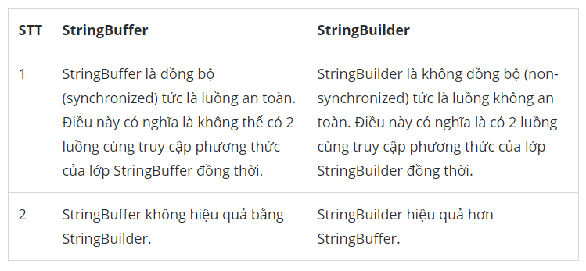
03
StringBuilder Và StringBuffer

Slide 28


